Slide 1
Thứ hai, ngày 27 tháng 4 năm 2020
Toán
Tiết 89: Vẽ đoạn thẳng có độ dài cho trước (T123)

Slide 2
KHỞI ĐỘNG:
A
5 cm
B
C
7 cm
D
8 cm
M
N

Slide 3
6cm + 4cm =
12cm + 3cm =
10cm
15cm
9cm – 7cm =
18cm – 4cm =
2cm
14cm

Slide 4
Tiết 89: Vẽ đoạn thẳng có độ dài cho trước
MỤC TIÊU BÀI HỌC:
- Biết dùng thước có chia vạch xăng-ti-mét để vẽ đoạn thẳng có độ dài cho trước.
CHUẨN BỊ:
Thước có vạch cm, vở ô ly chép toán , bút chì, bút mực, SGK toán 1 (trang 123).
Chúng mình cùng vào bài học nhé!

Slide 5
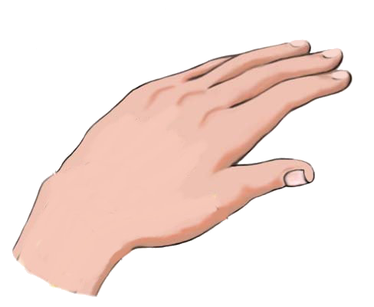
Vẽ đoạn thẳng AB có độ dài 4 cm:
A
4cm
B

Slide 6
Vẽ đoạn thẳng có độ dài 4 cm gồm các bước sau:
Bước 1: Đặt thước trên giấy trắng, tay trái giữ thước, tay phải cầm bút chấm 1 điểm ở vạch 0, chấm 1 điểm ở vạch 4.
Bước 2: Nối 2 điểm lại với nhau thẳng theo mép thước.
Bước 3: Nhấc thước ra, đặt tên cho 2 đầu đoạn thẳng

Slide 7
Bài 1. Vẽ đoạn thẳng có độ dài:
5cm ; 7cm ; 2cm ; 9cm
A
5cm
B
C
7cm
D
M
2cm
N
P
9cm
Q

Slide 8
Bài 2: Giải bài toán theo tóm tắt sau:
Tóm tắt:
Đoạn thẳng AB : 5 cm
Đoạn thẳng BC : 3 cm
Cả hai đoạn thẳng : … cm ?
dài
số
là
Bài giải
Cả hai đoạn thẳng dài số xăng-ti-mét là:
5 + 3 = 8 (cm)
Đáp số: 8 cm.

Slide 9
Bài 3: Vẽ các đoạn thẳng AB, BC có độ dài nêu trong bài 2.
A
B
C
5cm
3cm
C
A
3cm
5cm
B
A
B
5cm
3cm
C

Slide 10
Củng cố:
Biết cách vẽ đoạn thẳng có độ dài cho trước.
*Lưu ý:Vạch số 0 của thước kẻ phải đặt trùng với điểm đầu tiên của đoạn thẳng.
Dặn dò:
Ở nhà các con hãy tập vẽ các đoạn thẳng
có độ dài cho trước nhé!
Chuẩn bị bài: Luyện tập chung (T124 + 125)

Slide 11
Tạm biệt các con!

